Slide 1
日本学術会議と共産党
情報パック１０月号

Slide 2
日本学術会議推薦の新会員のうち６人を見送り
菅義偉首相 ９月２８日
日本学術会議に推薦された１０５人のうち６人の任命見送り
共産党機関紙「しんぶん赤旗」１０月１日
「１日から任期が始まる日本学術会議の新会員について、同会議が推薦した会員候補のうち数人を菅義偉首相が任命しなかったことが３０日、本誌の取材で分かりました」（１０月１日付）
「菅首相による恣意的な人事が明らかになったのは初めてで、学問の自由に介入する首相の姿勢が問われます」（同）

Slide 3
「日本学術会議」とは
昭和２４年に設立（連合国軍による占領下で発足）
全国８７万人の日本の科学者を代表する。
目的
科学を行政や産業、国民生活に反映、浸透させること。政策提言。
組織、会員（日本学術会議法）
政府から独立して職務をおこなう特別な機関
会員については、日本学術会議からの推薦に基づいて総理が任命する。
特別職の国家公務員となる。
本来の職業とは別に手当てが支給され、同会議を運営する経費として
毎年１０億円ほどの予算が充てられている。

Slide 4
村上陽一郎氏（元日本学術会議会員）
1936年9月9日 (年齢 84歳)
日本の科学史家・科学哲学者、東京大学・国際基督教大学名誉教授、豊田工業大学次世代文明センター長。

Slide 5
糾弾する新聞輿論など：出発点から「学問の自由の侵害」ととらえて批判。客観的に見ればこの主張は全く的外れ。
今回の件で、自分の学問の自由を奪われた人は、一人もいない。しいて言えば、任命をみおくられた方の中で、学術会議会員の資格が欲しかった方は、希望の就職の機会を奪われたことになる
それは就職の際には、常に起こりうること
採用されなかった人に、その理由を細々と論って説明する義務は、選考側には通常ないはず。

Slide 6
背景
戦後、総理府の管轄で発足。総理府の管轄力は弱く、１０期以上、３０
年以上も連続して務めたF氏を中心に、ある政党（共産党）に支配さ
れた状況が続いた。
見かねた政府が改革に乗り出す。
１９８４年に会員選出は学会推薦とすることが決定。
２００１年には総務省の特別機関の性格を明確に。
２００５年には、内閣府の勢力拡大とともに、総理直轄、実際には内閣
府管轄の特別機関という形で、日本学術会議は完全に国立機関の
一つに。
その結果、今回、菅首相が主張する、日本学術会議は国立の機関と
して、首相・内閣府の管轄下にあること、その会員は（特別）公務員と
しての立場にあること、その任命の権限は内閣・首相にあること、と
いった内容は現行の規定に従えば、まず疑問の余地がないところ

Slide 7
奇怪な動き。安全保障に関する研究の廃止
１９５０年に軍事関連の科学研究には一切かかわらないという声明を発表
１９６７年に同じ趣旨と「軍事目的のための科学研究を行わない」という声明
２０１７年には上記の２声明を継承したうえで、改めて「軍事的安全保障研究に関する声明」を発表
日本では憲法の解釈でも自衛のための軍事手段による防衛は認められている日本にとって自衛のための戦争を専守防衛に基づいて実行することは完全に合憲、合法

Slide 8
ところが、その国の基本的な権利を日本学術会議は否定する
自衛のための軍事、抑止のための軍事、侵略を防ぐための軍事、平和維持のための軍事の効用と必要性は、国際社会でも国連でも公認されている
・・・・・・・・・・・・・・・・・・・・・・・・・
日本学術会議のHP
２０１５年９月７日 中国科学技術協会において
大西隆日本学術会議議長と韓啓徳中国科学技術協会会長との間で、両機関における協力の促進を図ることを目的とした覚書が締結されました・・・とある

Slide 9
２０１５年といえば、中国のハイテク国家戦略「中国製造２０２５」が発布された年。
習近平国家主席は、中国工程院の院士たちを中心に諮問委員会を立ち上げた。
中国工程院は「中国科学技術協会」と戦略的提携枠組み合意書の調印式を行った。
中国科学技術協会は４３０万人ほどの会員を擁する科学技術者の民間組織。
習政権の戦略は「軍民融合」。この提携は中国のハイテク国家戦略「中国製造２０２５」を完遂するための一環と見なければならない。

Slide 10
日本共産党の動きと連動
今年１月、第２８回党大会を開催。党綱領の一部を改訂
「三、世界情勢」の＜・・・社会主義をめざす新しい探求が開始され、人口が十三億をこえる大きな地域での発展として、二十一世紀の世界史の重要な流れの一つとなろうとしている＞との文言を削除。
以後、痛烈な中国批判を展開し、政府は何も言わないなどと攻撃してきた。日本学術会議の重大な対中連携には無言。
志位氏は１月の党大会で、今後の中国に向き合う姿勢について、「中国の脅威を利用して軍事力増強を図る動きには断固として反対する」と明言

Slide 11
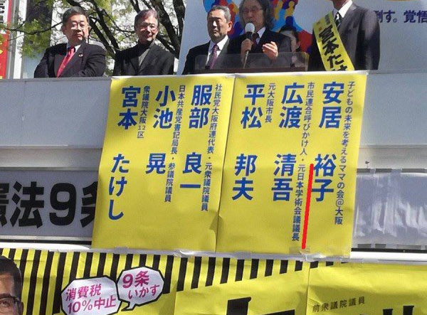

Slide 12
日本共産党と日本学術会議は中国の覇権拡大を助けている

